Slide 1

캠핑GO 프로젝트
UI 설계서
문희진, 권규철, 김종운, 조승완

Slide 2
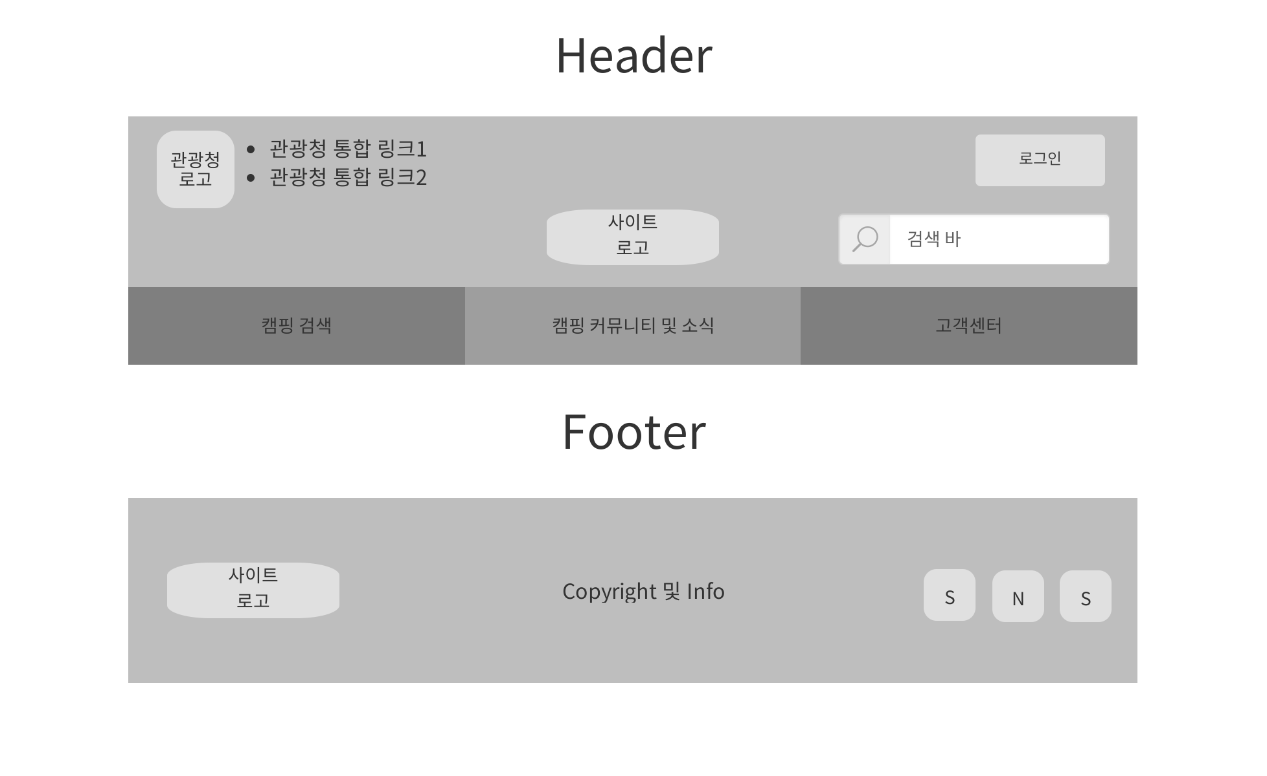
0. 공통 Header, Footer
모든페이지 상단, 하단에 공통으로 들어가는 폼
1. 관광청 통합 링크
- 관광청과 관련된 사이트로 이동
2. 로고
- 클릭시 사이트 1.메인페이지로 이동
3. 로그인
- 클릭시 2.로그인페이지로 이동
4. 검색
- 캠핑정보뿐만아니라 게시판 정보들
도 검색이 가능
5. 메뉴 바
- 마우스 올릴 시 메뉴들이 나타나고
클릭시 해당메뉴로 이동
6. 소셜미디어 링크
- 사이트의 공식 SNS주소로 이동
1
3
2
4
5
6

Slide 3
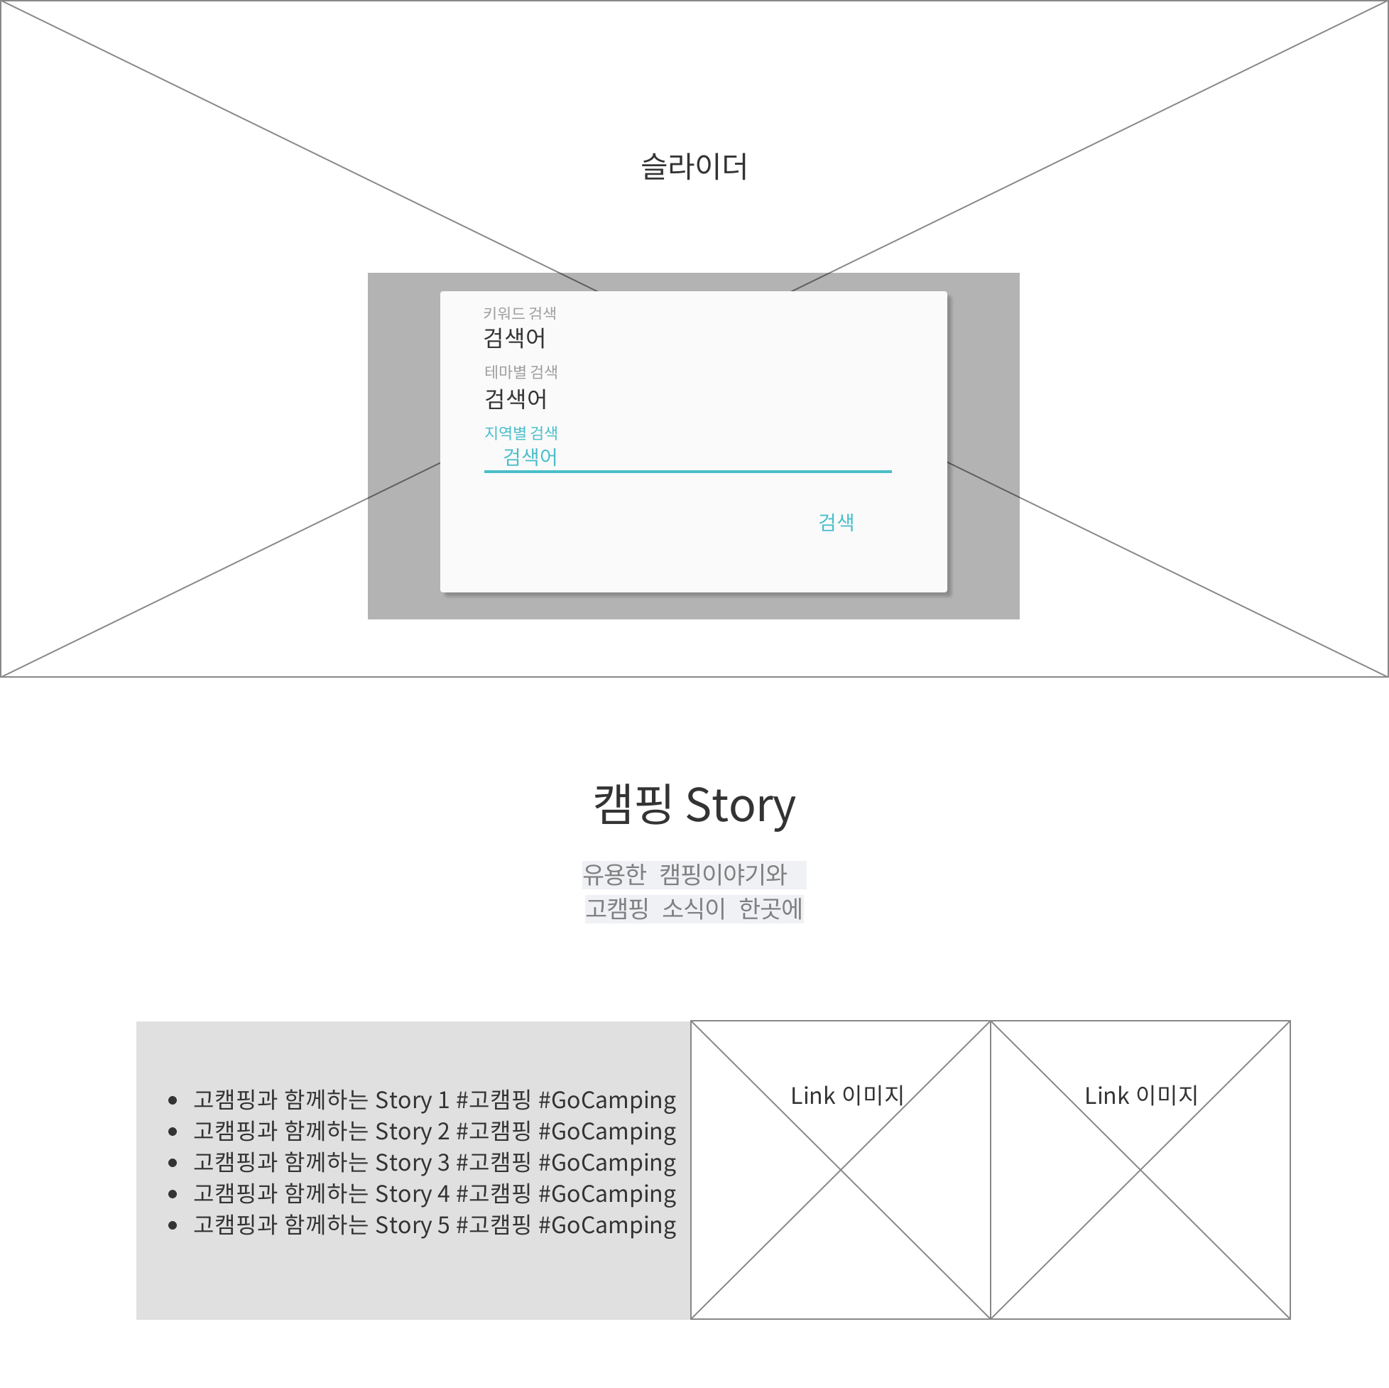
1. 메인 페이지
사이트의 처음을 담당하는 페이지
1. 슬라이더
- 캠핑장 풍경사진들이 슬라이드됨
2. 상세 검색
- 키워드, 테마, 지역별로 검색하는 폼
3. 커뮤니티 or 공지사항
- 게시글들이 나열되고 클릭시 이동
(6. 게시판페이지)
4. 링크 이미지
- 클릭시 광고페이지로 이동되거나
다운로드 등의 Action 수행
1
2
3
4

Slide 4
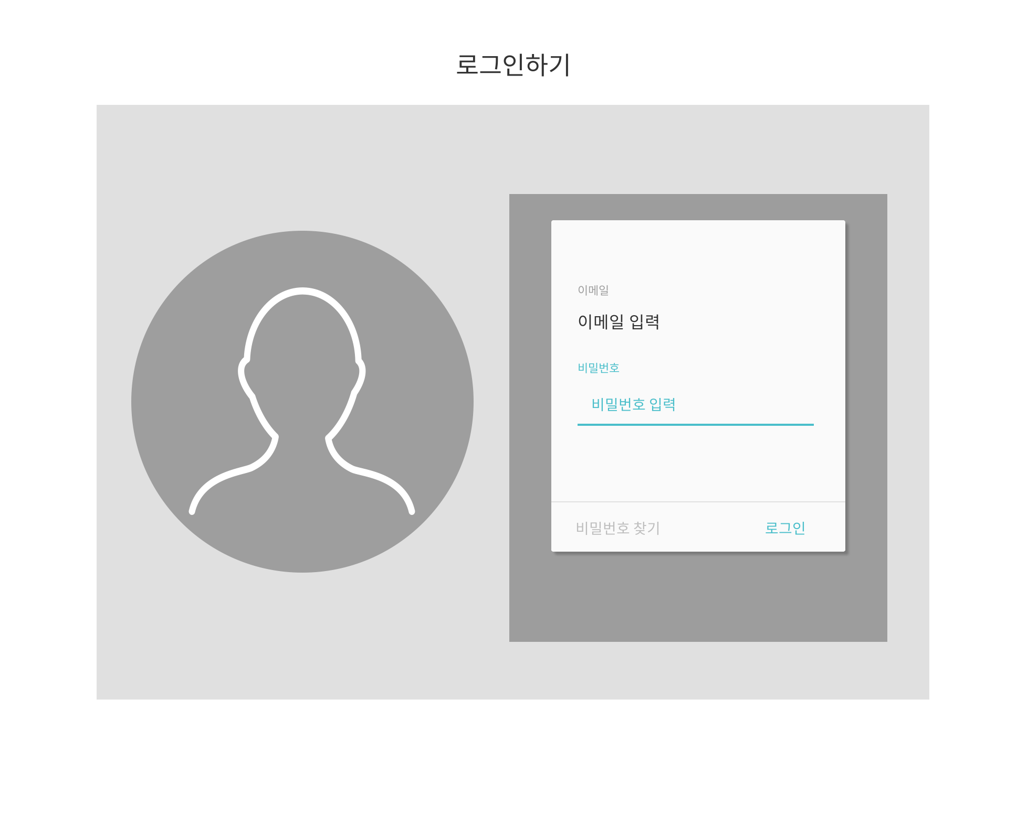
2. 로그인 페이지
이메일과 비밀번호를 입력해 로그인하는 페이지
1. 로그인
- 이메일, 비밀번호 입력 후 일치확인
- 로그인 성공시 1.메인페이지로 이동
1

Slide 5
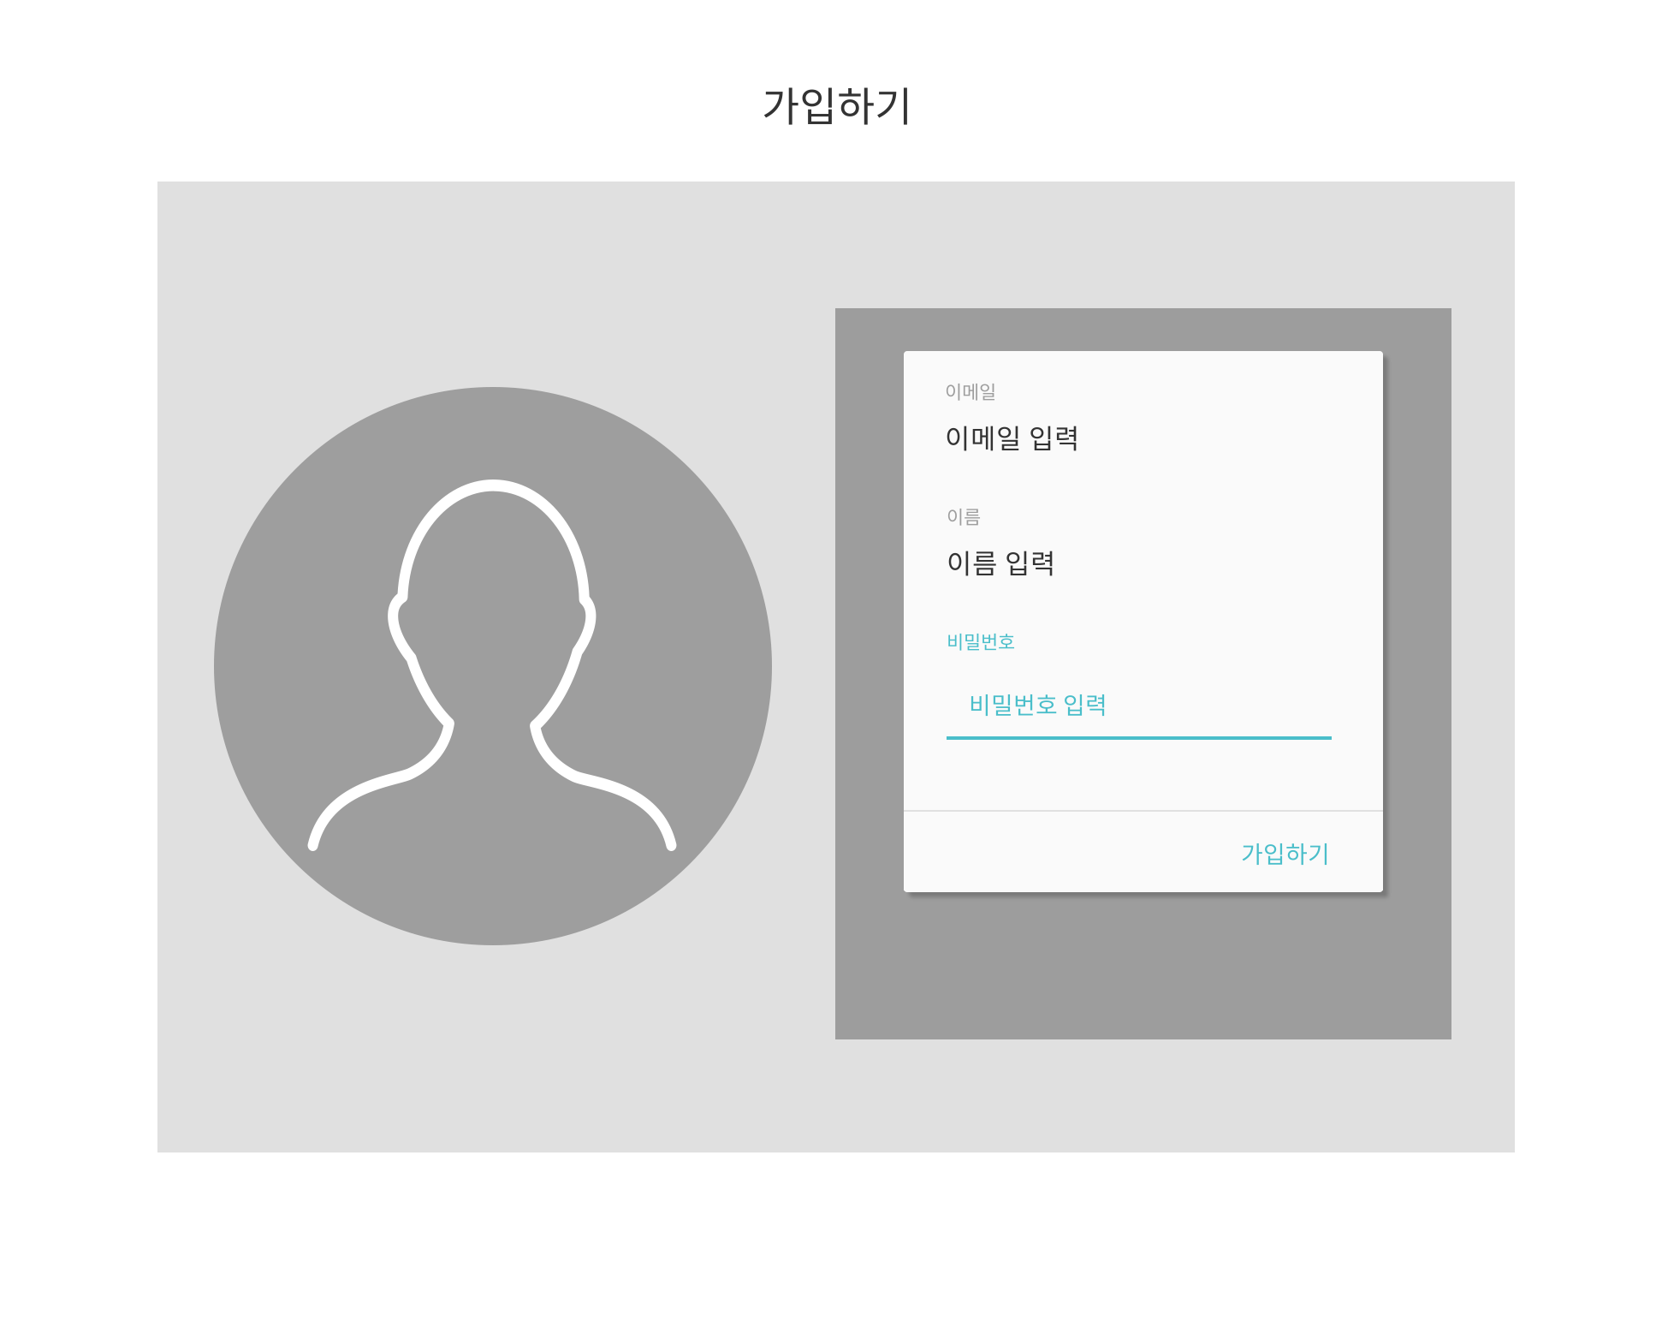
3. 회원가입 페이지
이메일, 패스워드, 이름을 입력하여 검증 후 가입하는 페이지
1. 회원가입 폼
- 이메일, 패스워드, 비밀번호 입력
(중복방지적용)
2. 가입하기
- 가입성공시 2.로그인페이지로 이동
1
2

Slide 6
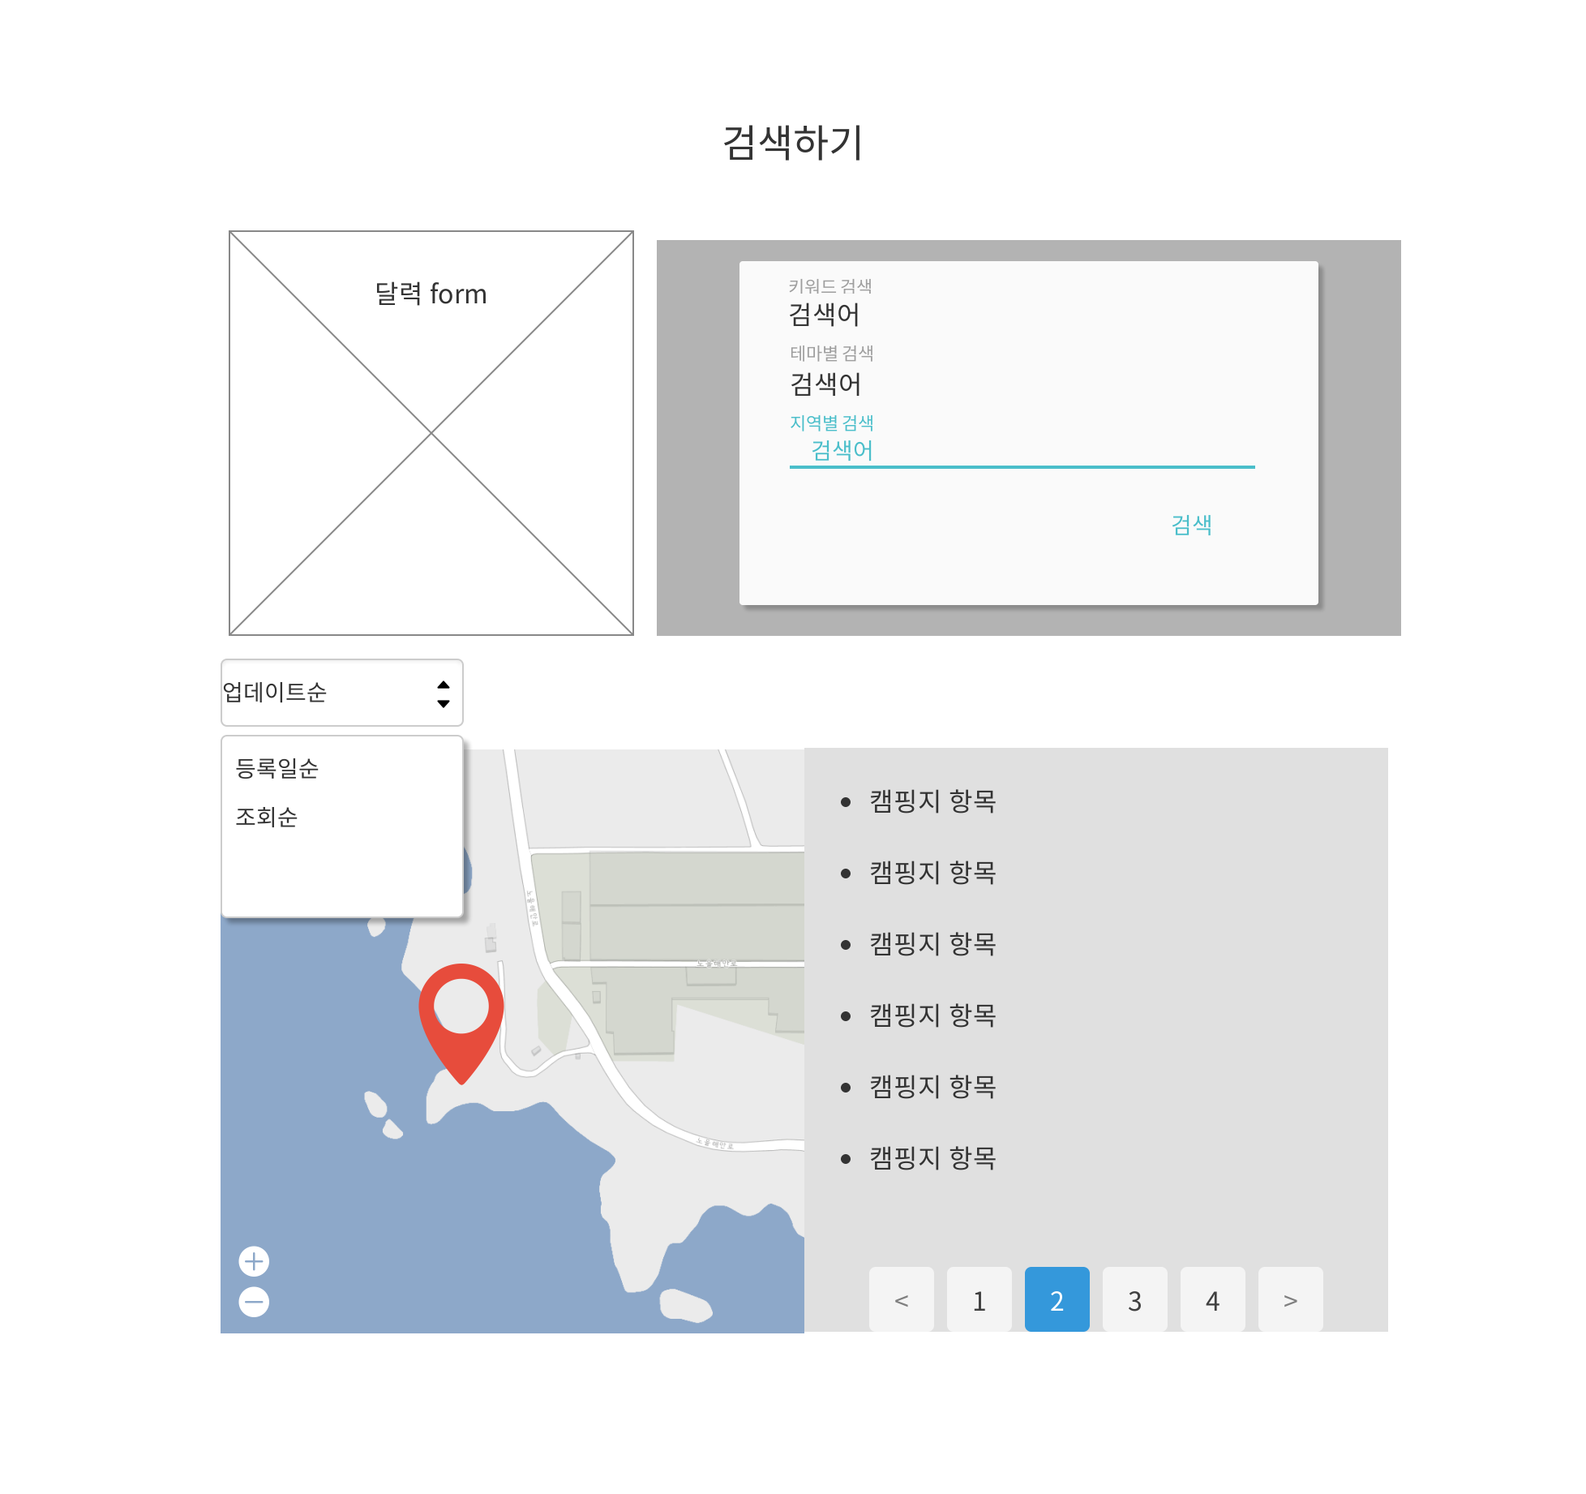
4. 검색 페이지
검색 메뉴 선택시 나오는 페이지
1. 달력 폼
- 이용할 날짜 선택
2. 상세 검색
- 키워드, 테마, 지역별로 검색하는 폼
3. 지도검색
- 검색지들이 지도에 표시됨
4. 검색결과
검색결과들이 출력됨
1
2
3
4

Slide 7
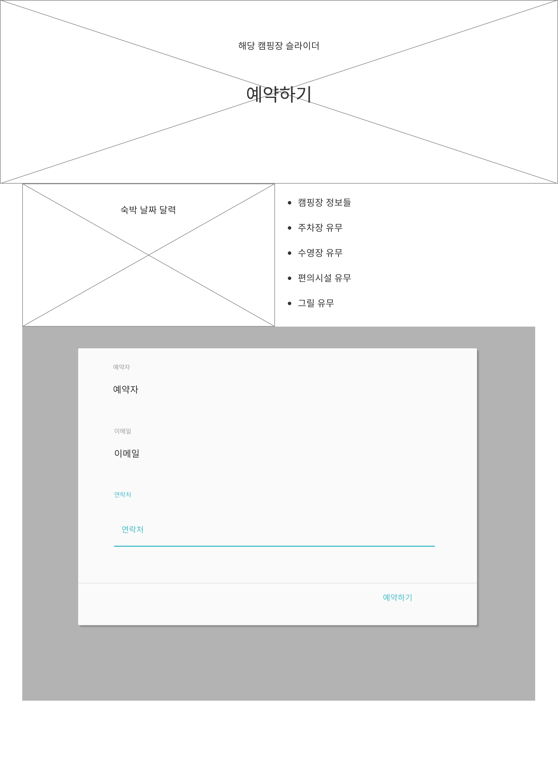
5. 예약 페이지
캠핑장 선택 후 예약하는 페이지
1. 슬라이더
- 해당 캠핑장의 사진들이 슬라이드됨
2. 달력 폼
- 예약할 날짜를 선택
3. 캠핑장 정보 표시
- 시설, 주차장 등 이용가능 정보 표시
4. 예약정보 폼
- 예약에 필요한 정보들을 입력
1
2
3
4

Slide 8
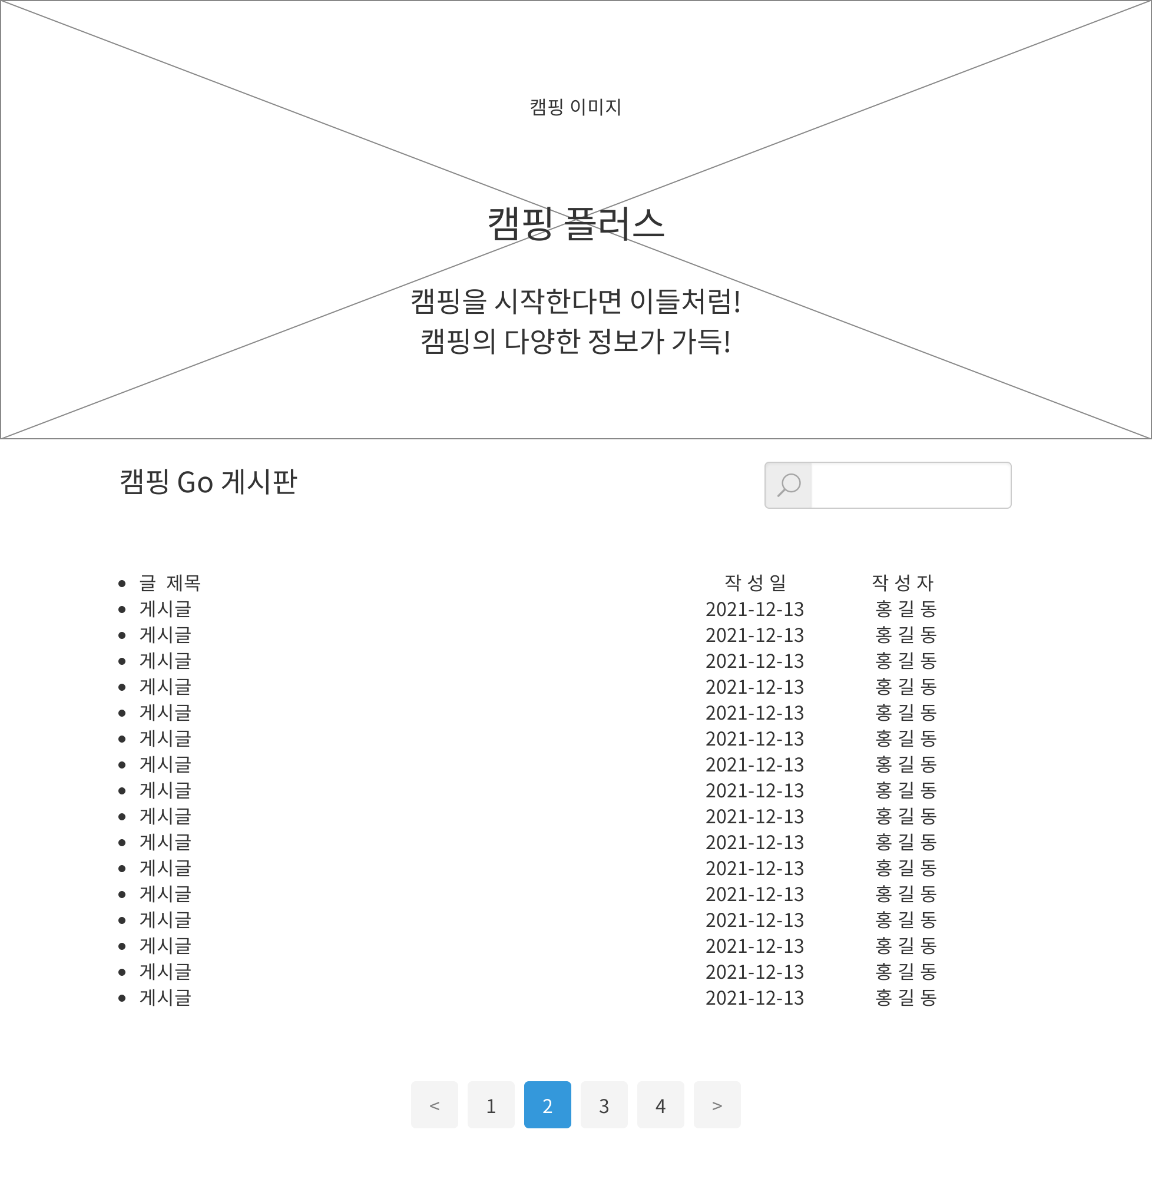
6. 게시판 페이지
공지사항, 커뮤니티, 평가정보 게시판
1. 검색
- 게시판 내에 있는 정보들을 검색
2. 게시판
- 클릭시 해당게시글로 이동
1
2

Slide 9
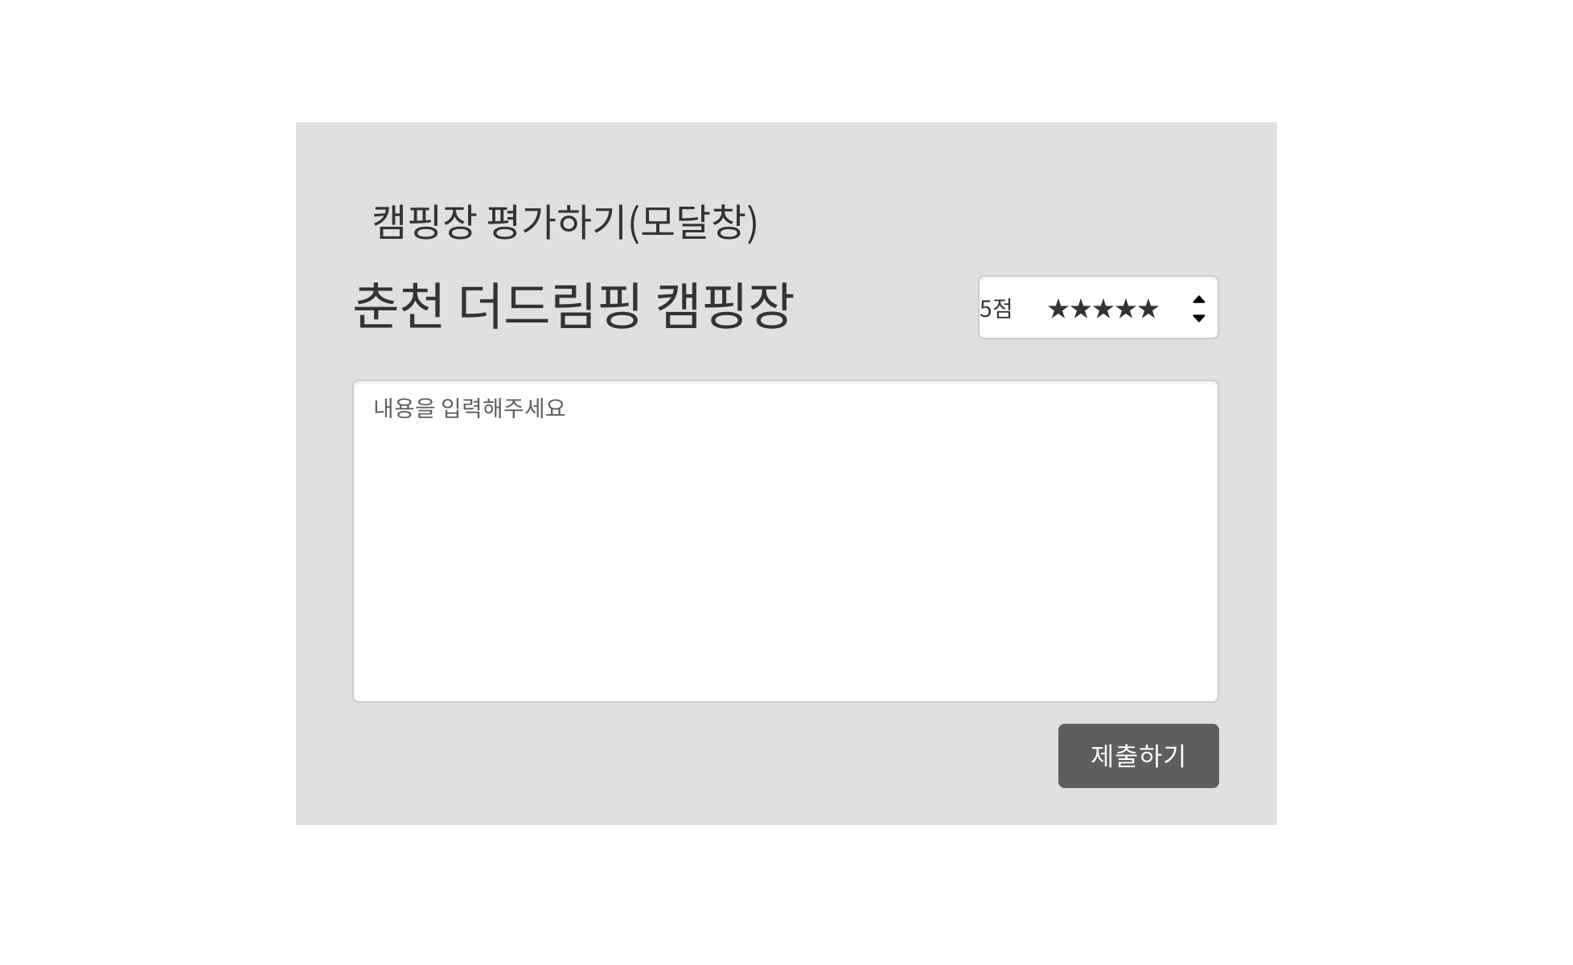
7. 평가 페이지
이용 후 평가할 수 있는 페이지
1. 평가
- 별점과 평가내용들을 작성하여 제출
- 평가글들은 평가게시판에 작성됨
1

